Slide 1



诗两首
李商隐
汇报人：PPT818
时间：20XX年X月X日

Slide 2
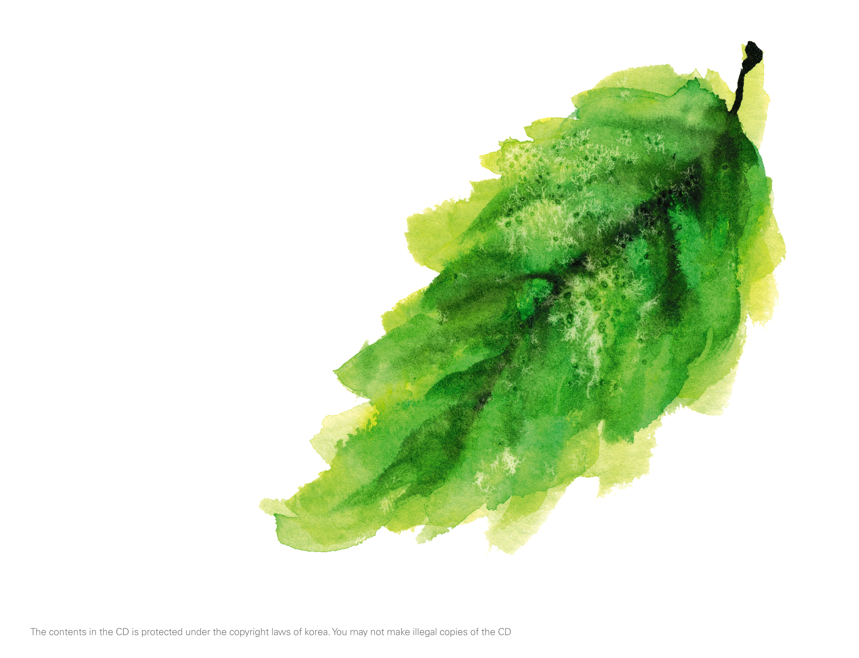
前言
“
身无彩凤双飞翼，心有灵犀一点通
”“
春蚕到死丝方尽，蜡炬
成灰泪始干
”
，一说起这些诗句，我们就会不由得想起李商隐，华
丽的辞采，哀婉的情调，朦胧瑰丽，含蓄蕴藉。这位著名的晚唐诗
人，凭着对朦胧境界的痴心追求，抒写着内在的心境与感受。诗艳而不靡，幽
婉而细美。今天，我们就来学习其中的两首。

Slide 3

课前预习

Slide 4

学海金指针
1
．
品味诗歌意境，领会诗歌美质
。
2
．
学习艺术表现手法，培养诗歌鉴赏能力。
3
．
通过涵咏诗文，加深对李商隐诗歌特点的理解。

Slide 5
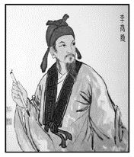
作者档案馆
李商隐，字义山，号玉溪生、樊南生，唐
代著名诗人，祖籍
河内
(
今河南省焦作市
)
沁阳，出生于郑州荥阳。他擅长诗歌写作，
骈文文学价值也很高，是晚唐最出色的诗人之一，和杜牧合称“小
李杜”，与温庭筠合称为“温李”。
其诗构思新奇，风格秾丽，尤其是一些爱情诗和无题诗写得缠绵悱恻，优
美动人，广为传诵。但部分诗歌过于隐晦迷离，难于索解，至有“诗家总爱西
昆好，独恨无人作郑笺”之说。作品收录为《李义山诗集》。

Slide 6
背景回放厅
《锦瑟》这首诗作于唐宣宗大中十二年
(
858
)
。这年诗人
46
岁，罢盐铁推
官后回郑州闲居，不久病故。诗的内容
是回
忆往事，情调低沉，给人迷惘的感
觉，诵读时要放慢速度。本诗虽题为“锦瑟”，但并非“咏物诗”，只是以开头
二字为题。李商隐的诗语言清丽，感情哀怨，境界朦胧，解读极为不易。古来
解此诗者有几十家，而众说纷纭，莫衷一是。诗人一生经历，有难言之痛，至
苦之情，郁结中怀，发为诗句。

Slide 7

背景回放厅

Slide 8
资料文件夹
咏史诗
咏史诗是指对历史人物、历史事件进行叙述、评价、凭吊或借国家兴亡寄
托个人怀抱的诗歌。诗歌史上第一首真正意义上的咏史诗是东汉时班固的《咏
史》。到了唐代，怀古咏史诗的创作蔚然成风，出现了刘禹锡、杜牧、李商隐等
卓有成就的咏史大家。
怀古咏史诗首先是诗中有历史，或历史人物，或历史事件，或历史遗迹。
因为是诗歌，是文学作品，所以诗中的
“
历史
”
不必如史书中的
“
历史
”
那么
确切。这当然不是说怀古咏史诗可
以歪曲历史篡改历史，作为一种艺术创作，
诗人要在有限的篇幅
中叙述历史，表情达意，就需要创造出更集中、更典型的
环境、形象。李商隐的咏史诗之所以有很高的艺术价值，原因就在于此。

Slide 9
基础知识

Slide 10

读准字音
锦
瑟
(
)
琴
弦
(
)
．
．
惘
然
(
)
虎
旅
(
)
．
．
晓
筹
(
)
马
嵬
(
)
．
．
沧
海
(
)
．
宵
柝
(
)
．
杜
鹃
(
)
．

Slide 11

一词多义
⎧
锦瑟无端五十弦
⎪
⎨
1
．
端
东坡右手执卷端
⎪
⎩
虽人有百手，手有百指，不能指其一端
⎧
不及卢家有莫愁
⎪
⎨
2
．
及
微夫人之力不及此
⎪
⎩
初七及下九，嬉戏莫相忘

Slide 12
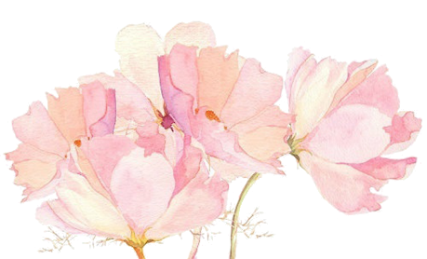
一词多义

Slide 13

古今异义
1
．
一弦一柱思
华年
．
．
古义：
________________
今义：青少年时代
2
．
望帝
春心
托杜鹃
．
．
古义：
________________
今义：指爱慕异性的心情
3
．
只是当时已
惘然
．
．
古义：
_________________________________________________________
今
义：失意的样子，心里好像失掉了什么东西的样子

Slide 14
名句积累
1
．
__________________
，望帝春心托杜鹃。
2
．
沧海月明珠有泪，
__________________
。
3
．
__________________
？只是当时已惘然。
4
．
此日六军同驻马，
__________________
。
5
．
身无彩凤双飞翼，
__________________
。
(
《无题二首
(
其一
)
》
)
6
．
桐花
万里丹山路，
__________________
。
(
《韩冬郎即席为诗相送因成二绝》
)

Slide 15
课文探究

Slide 16

主旨提炼
《锦
瑟》
《锦瑟》是诗人极富盛名的代表作之一。全篇笼罩着凄迷朦胧的氛围，反
映了诗人对自己生命历程中不堪回首的往事的伤痛之情，也映射了一个没落朝
代的知识分子的典型心理，含蓄委婉地从多个角度书写了诗人坎坷的际遇和痛
惜年华流逝、抱负成空的哀怨伤感之情。

Slide 17

主旨提炼
《马嵬
(
其二
)
》
《马嵬
(
其二
)
》是一首有名的咏史诗。诗人借
马嵬兵变的历史事件，批判
了唐玄宗的荒淫误国，对唐玄宗身为皇帝却弄得众叛亲离，连自
己的宠妃也保
不住的可悲结局进行了辛辣的讽刺和嘲弄。

Slide 18
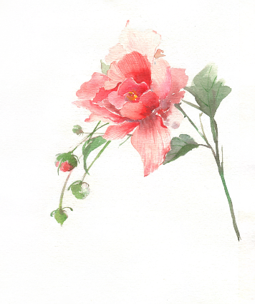
师生探究
请你找出来《锦瑟》中的用典并分析这些典故的运用对表现人物感情有何作用

Slide 19

师生探究
作者把四个看似并不相关的典故用一种奇特的方式组合在一起，笔触轻灵，以虚驭实，不露斧凿之痕，浑然天成。

Slide 20
师生探究
《马嵬(其二)》一诗中的“诗眼”是哪两句，运用了什么表现手法，有何作用。
参考答案： ①“诗眼”是尾联“如何四纪为天子，不及卢家有莫愁”。
②它运用了对比的手法，诗歌前面三联对李、杨二人以前事迹的描述以本联作结，对比强烈，讽刺辛辣而深刻。“如何”二字开启了读者的心灵，引导读者深思李、杨悲剧的根源，使人联想到李隆基晚年的荒淫好色、怠于政事、任用奸臣、远离忠贤，以至于酿成自己的爱情悲剧。

Slide 21

写法借鉴
锦
瑟
1
．
托物比兴，委婉含蓄
诗歌通过吟咏
“
锦瑟
”
这一物象的今昔之变，暗示了世事沧桑，委婉地倾
诉了作者对年华流逝的伤痛之感，对自身遭遇的悲哀之意，以及对美好事物的
追怀、对理想境界的向往。古瑟多弦
(
五十
)
，也暗示作者此时
(
晚年
)
思绪纷乱、
感情复杂。诗作寄寓很深，意蕴也很丰富，极富艺术表现力和感染力。

Slide 22

写法借鉴

Slide 23

写法借鉴

Slide 24
谢谢观看

